Slide 1
ASSEMBLEA ANNUALE 2022 commissione fragilità:bambino

Slide 2
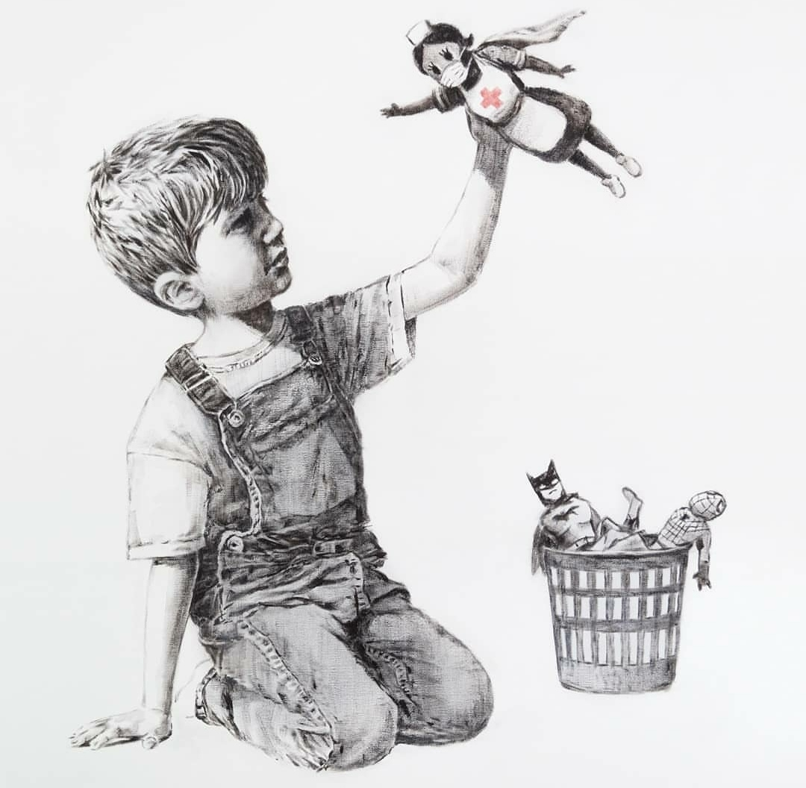
Commissione fragilità :bambino
Referente:
A. Pesce
Inf. Pediatrica
Componenti:
A. S. Binetti Inf. Pediatrica
A. Filippini
R. Pelosin
P. Gregoris Inf. Pediatrica
ASSEMBLEA ANNUALE 2022– VARESE
ASSEMBLEA ANNUALE – VARESE 18 MARZO 2020

Slide 3
Commissione fragilità :bambino
L'Organizzazione Mondiale della Sanità e l'Unicef raccomandano di favorire l'allattamento materno creando degli ambienti accoglienti all'interno di strutture materno infantili come ospedali, consultori, nidi e scuole ma anche in spazi pubblici commerciali come bar, supermercati, farmacie e ristoranti (passo 6 dell'iniziativa Comunità Amica dei bambini per l'allattamento materno di Unicef Italia).
OBIETTIVI
Allestimento di aree attrezzate per accogliere le mamme che vogliono allattare quando si trovano fuori casa.
ASSEMBLEA ANNUALE 2022– VARESE
ASSEMBLEA ANNUALE – VARESE 18 MARZO 2020

Slide 4
Commissione fragilità :bambino
VACCINAZIONI PEDIATRICHE: ISTRUZIONI PER L’USO
OBIETTIVI
Introdurre al tema delle vaccinazioni in età pediatrica preparando i genitori alla prima seduta vaccinale.
Chiarire i principali dubbi, timori e falsi miti diffusi ai giorni d’oggi.
ASSEMBLEA ANNUALE 2022– VARESE
ASSEMBLEA ANNUALE – VARESE 18 MARZO 2020

Slide 5
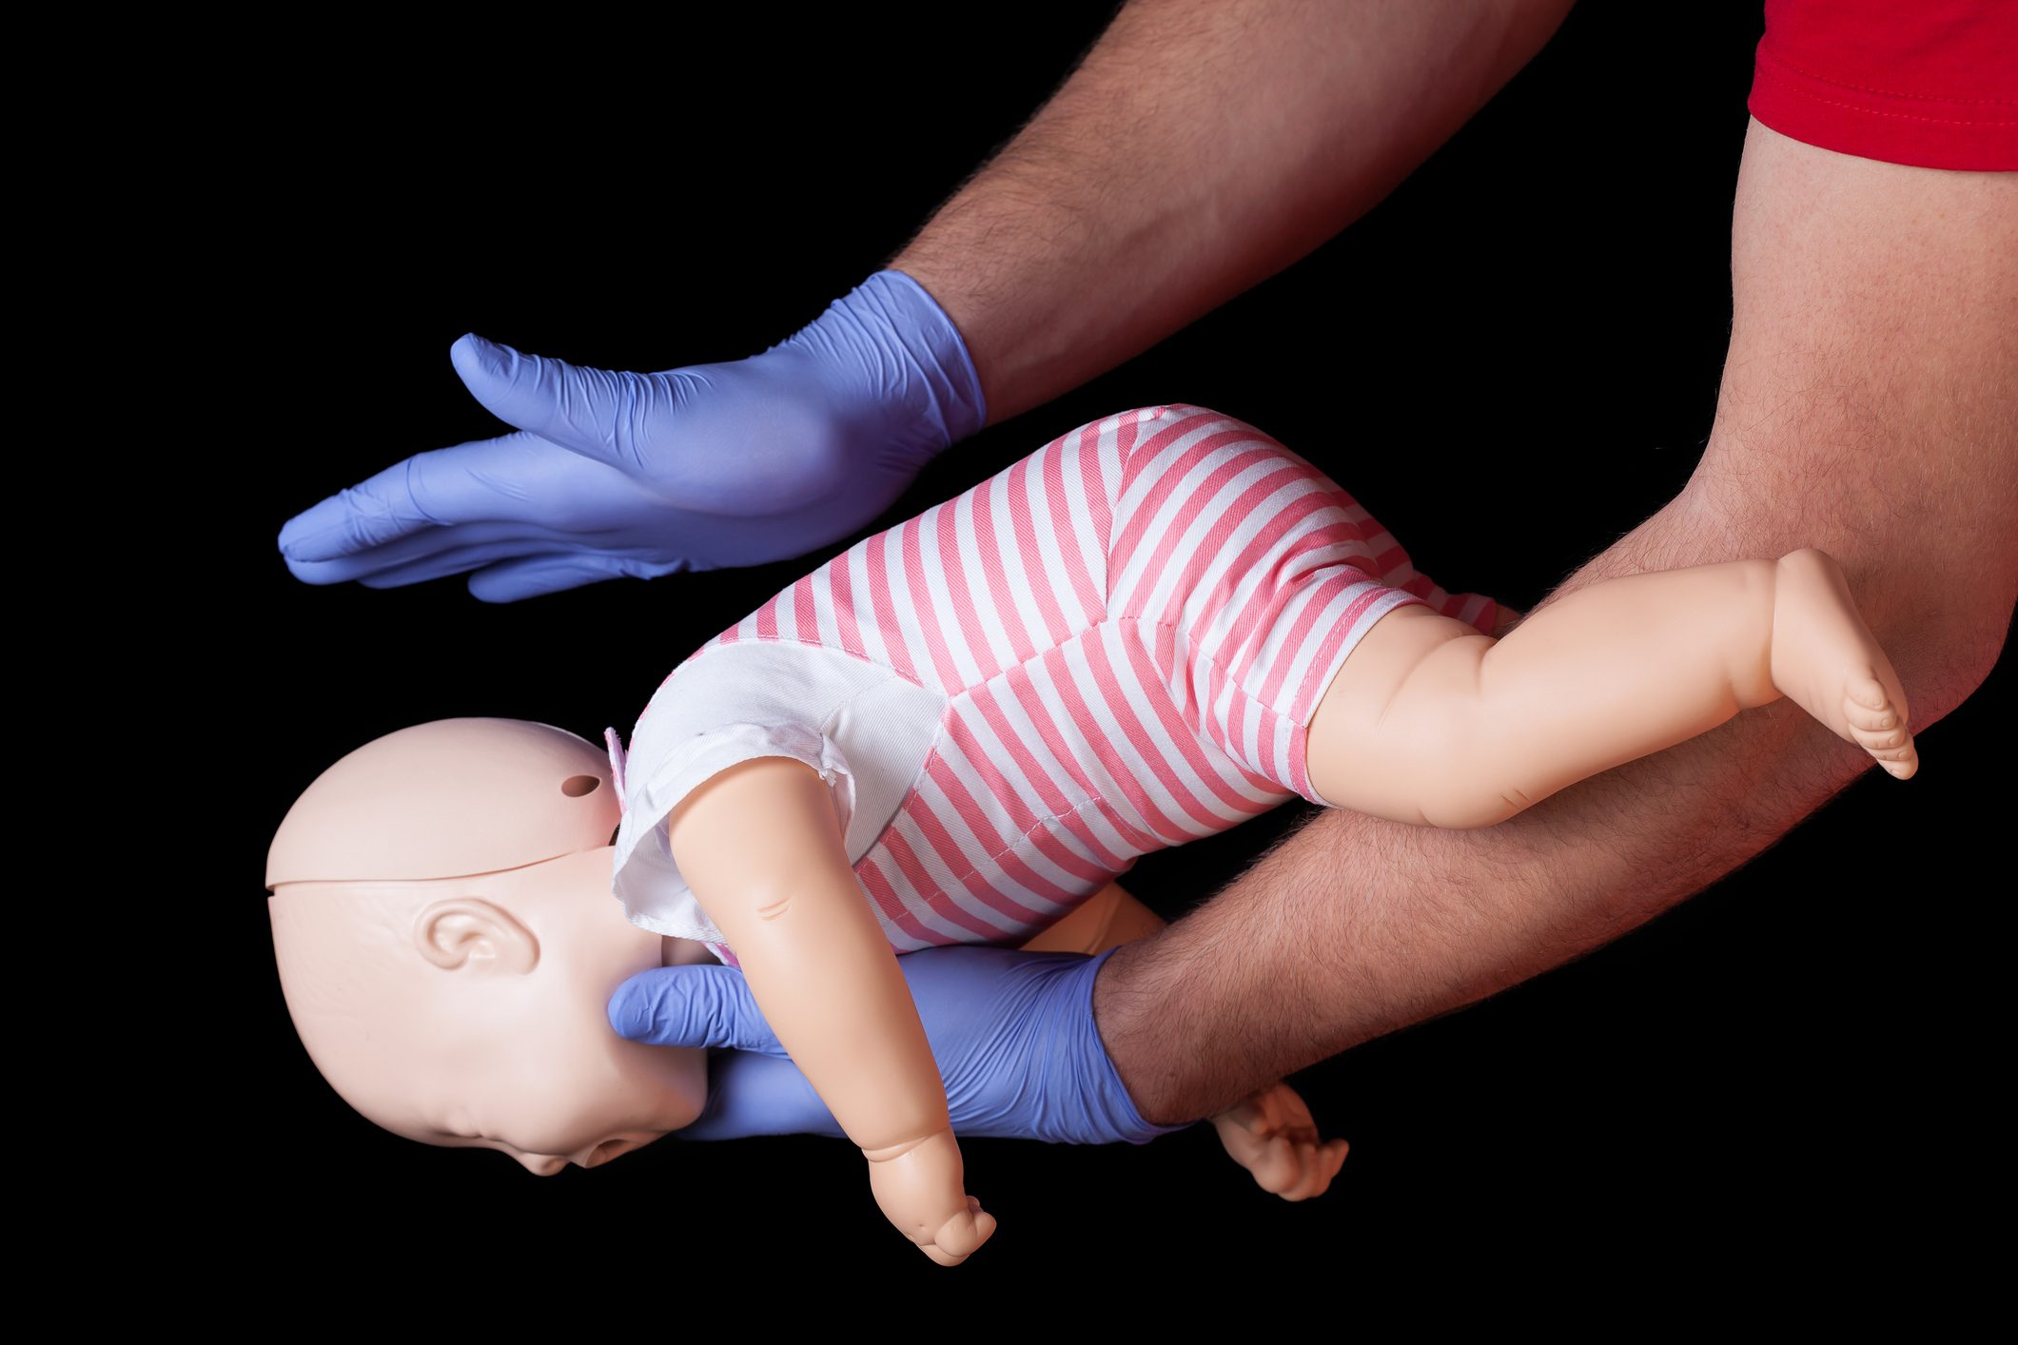
Commissione fragilità :bambino
Organizzare corsi di rianimazione cardio-polmonare e di manovre di disostruzione pediatrica per i genitori e ogni adulto che si occuperà del bambino – nonni, babysitter etc..
OBIETTIVI
ASSEMBLEA ANNUALE 2022– VARESE
ASSEMBLEA ANNUALE – VARESE 18 MARZO 2020

Slide 6
Commissione fragilità :bambino
OBIETTIVI
L’evidenza scientifica dimostra che i primi anni di vita sono fondamentali per la salute e lo sviluppo intellettivo, linguistico, emotivo e relazionale del bambino, con effetti significativi per tutta la vita adulta.
ASSEMBLEA ANNUALE 2022– VARESE
ASSEMBLEA ANNUALE – VARESE 18 MARZO 2020

Slide 7
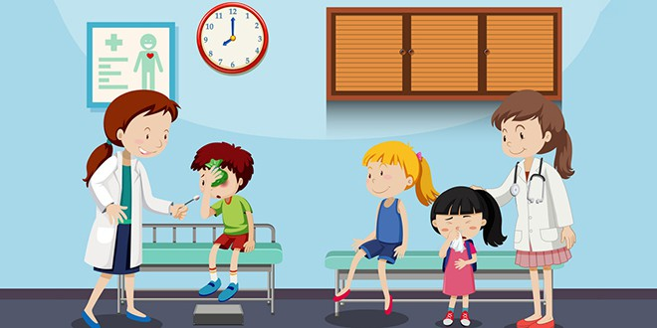
Commissione fragilità :bambino
VALORIZZARE LA FIGURA DELL’INFERMIERE PEDIATRICO NELLE SCUOLE
ASSEMBLEA ANNUALE 2022– VARESE
ASSEMBLEA ANNUALE – VARESE 18 MARZO 2020

